Slide 1
巨量資料分析期末專題
人口普查資料分析
組員:洪英佑 陳奕安 吳佳恩

Slide 2
大綱
機器學習簡介
使用package
資料集說明
資料特徵分析
深度學習Model
模型訓練結果
參考資料

Slide 3
機器學習簡介

Slide 4
機器學習的定義
一門人工智慧的科學，研究如何在經驗學習中改善具體演算法的效能
能通過經驗自動改進的電腦演算法
用資料或以往的經驗，以此最佳化電腦程式的效能標準
機器學習的目的就是讓機器能像人一樣自我學習解決問題的方法。
Notes:
機器學習(ML)通常可以這樣定義：「透過從過往的資料和經驗中學習並找到其運行規則，最後達到人工智慧的方法。」
機器學習理論主要是設計和分析一些讓電腦可以自動「學習」的演算法。機器學習演算法是一類從資料中自動分析獲得規律，並利用規律對未知資料進行預測的演算法。因為學習演算法中涉及了大量的統計學理論，機器學習與推斷統計學聯絡尤為密切，也被稱為統計學習理論。

Slide 5
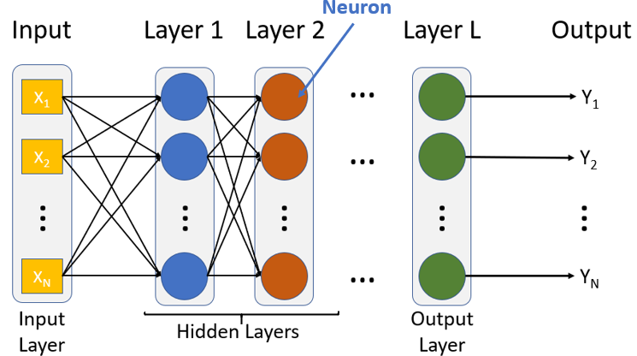
深度學習
深度學習是機器學習的一個分支，是以人工神經網路為架構實現機器學習的一項技術。
深度學習基於輸入的資料進行表徵學習，根據每一筆資料的內容去調整權重，經過多次的訓練更新後產生最終最佳化的演算法模型。
Notes:
深度學習(DL)可以這樣被定義：「一種實現機器學習的技術。」
這樣的DL技術被稱為深度神經網絡（deep neural networks – DNNs）。在DNNs的情況下，深度學習本質是模仿人類大腦的學習模式。
類神經網路就是一堆函數的集合，我們丟進去一堆數值，整個網路就輸出一堆數值，從這裡面找出一個最好的結果，也就是機器運算出來的最佳解。

Slide 6
使用Package

Slide 7
我們使用的package
ggplot2
caret
Boruta

Slide 8
資料集說明

Slide 9
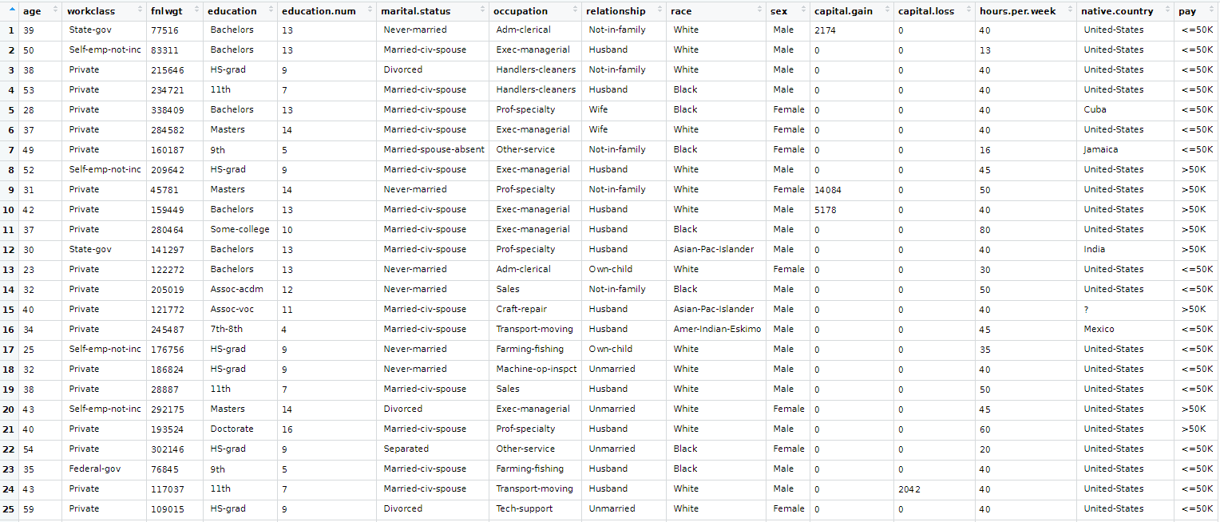
美國1994年的人口普查資料集
Notes:
(train=32561, test=16281)
包含年齡、工作類別、序號、教育程度、受教育時長、婚姻狀況、職業、家庭狀況、種族、性別、資本收益、資本損失、每週工時、國籍

Slide 10
資料特徵分析

Slide 11
特徵值評估
我們的目標是判定一個人的年收入是否超過50K
年齡 ,工作類別 ,序號 ,教育程度
受教育時長 ,婚姻狀況, 職業 ,家庭關係
種族 ,性別 ,資本收益 ,資本損失
每周工時 ,國籍
有哪些是重要特徵呢?

Slide 12
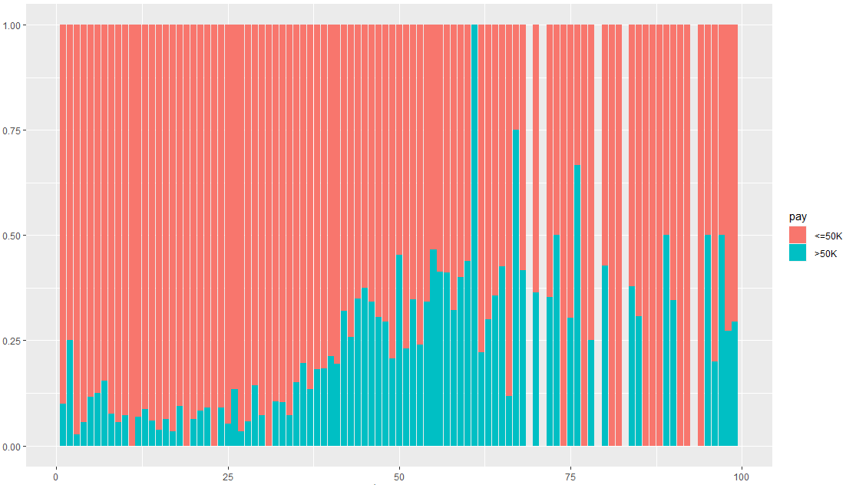
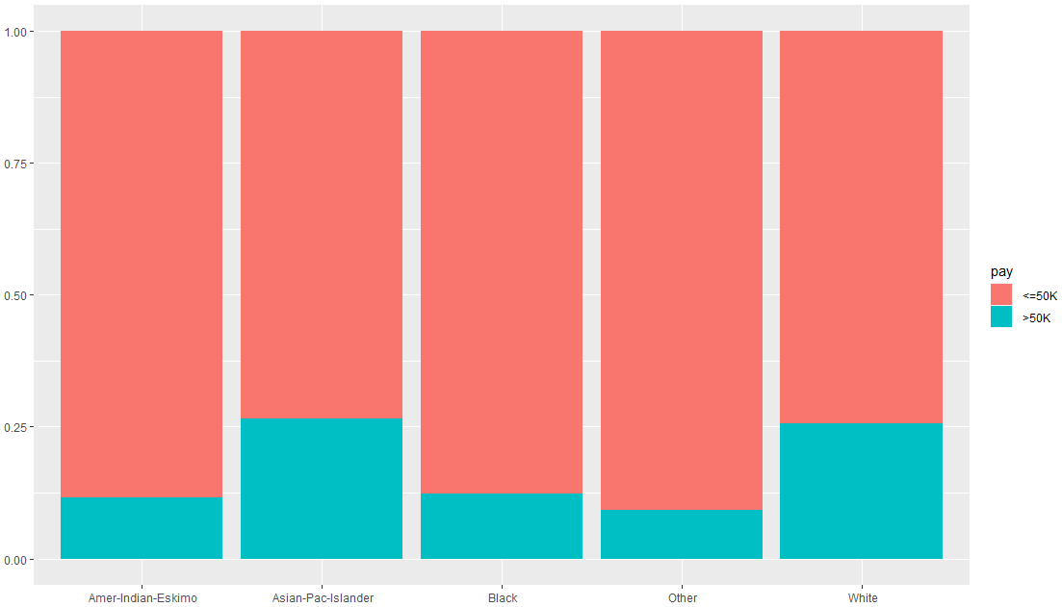
每周工時
種族

Slide 13
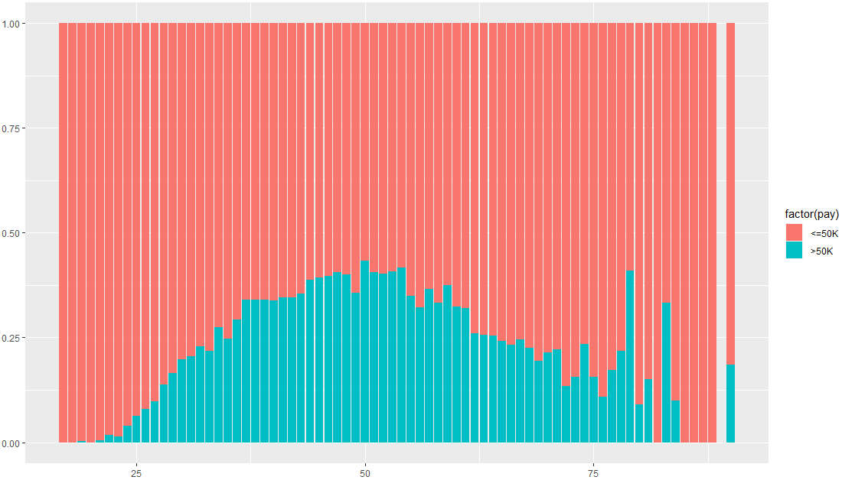
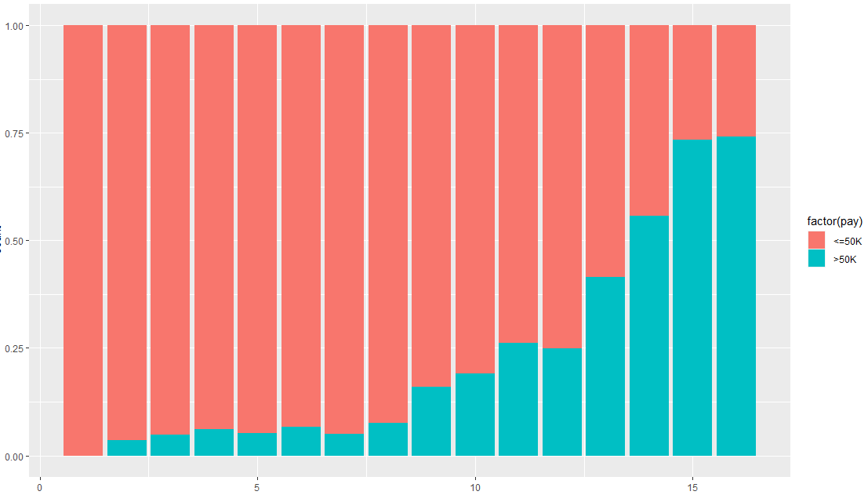
年齡
受教育時長

Slide 14
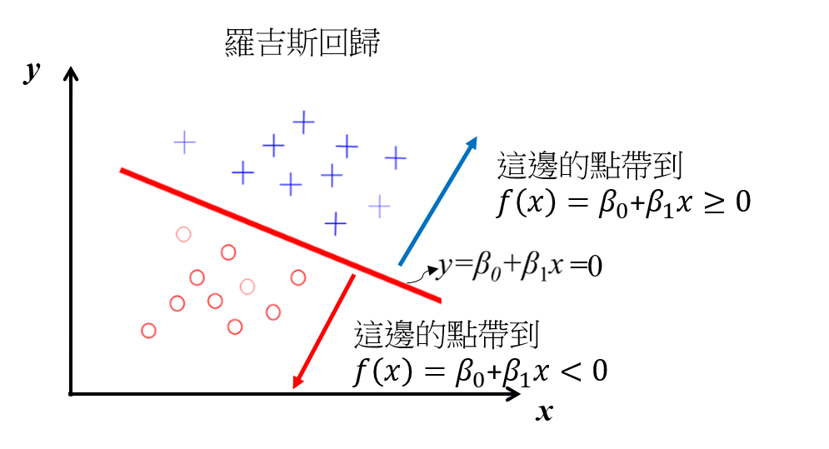

利用Logistic regression計算特徵關聯性
用線性迴歸的輸出來判斷這個資料屬不屬於target
(二分類問題: target和non-target)
指數運算
Notes:
https://sites.google.com/site/rlearningsite/catagory/logit
簡單來說，就是將點帶進去迴歸線，迴歸線輸出值若是>=0，是一類(target)，值<0是另一類(non-target)，等於是判斷pay
https://medium.com/@chih.sheng.huang821/%E6%A9%9F%E5%99%A8-%E7%B5%B1%E8%A8%88%E5%AD%B8%E7%BF%92-%E7%BE%85%E5%90%89%E6%96%AF%E5%9B%9E%E6%AD%B8-logistic-regression-aff7a830fb5d
阿法是指截距， β是指迴歸係數
如果把β拿來做指數運算，便可以得知x,y兩者之間的關聯性

Slide 15
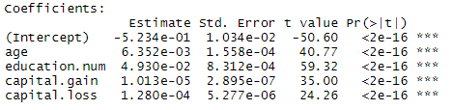
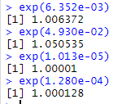
利用Logistic regression計算特徵關聯性(Cont.)
Notes:
這邊的estimate 就是 β(coefficient)(x,y之間的迴歸係數)，intercept的estimate就是阿法，拿來做exp(指數運算)如果越接近1，兩者的關係就越密切

Slide 16
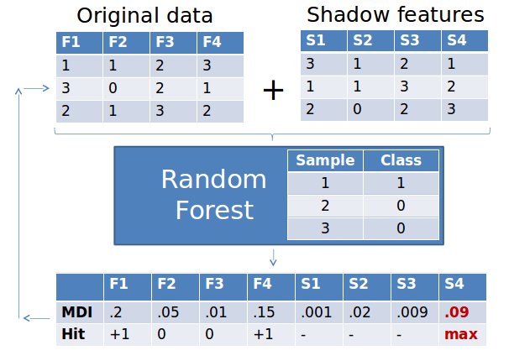
利用Boruta計算特徵關聯性
基於random forest classification algorithm
可有效在高維資料中提取有用特徵
計算每個特徵的Importance，方便量化特徵的重要程度
Notes:
為了驗證特徵的相關性，我們使用了一種叫Boruta的演算法。
Boruta是基於random forest classification產生的一種演算法，它的目標是找出在高維的訓練資料中對辨識度影響較大的特徵去做特徵選取。
這種演算法把原特徵進行shuffle後產生shadow features，再將原特徵與shadow features拼接作為特徵矩陣進行訓練，然後根據原特徵和shadow features去計算分數比對產生出各feature的importance得分，找出對訓練較為重要的特徵集合。

Slide 17
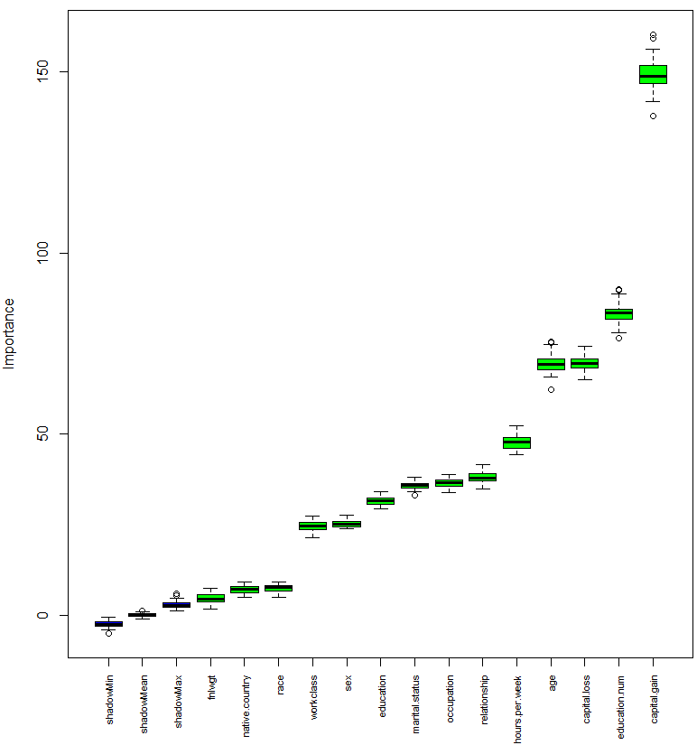
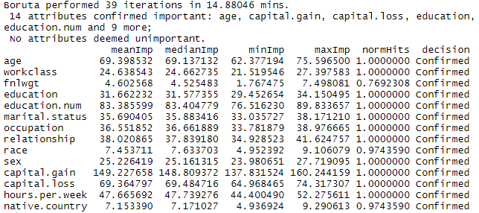
Boruta運算結果
影響最大： 最不相關：
1：資本收益 1：序號
2：受教育時長 2：國籍
3：資本損失 3：種族
4：年齡
5：每週工時
6：家庭關係
Notes:
從計算結果中可發現，影響最大的前幾項與我們最初所推估出的重要特徵基本符合

Slide 18
深度學習Model

Slide 19
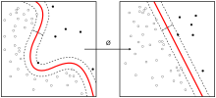
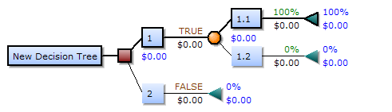
深度學習Model
LDA(Linear Discriminant Analysis)
CART(Classification & Regression Trees)
Notes:
我們使用兩種深度學習神經網路，LDA和CART，
LDA(線性判別分析)一種線性分類的方式，它會把空間中的資料根據特徵值做線性區分。
而CART是一種決策樹的分類方法，可以用於分類(離散類型)或迴歸(實數)預測模型問題，它會尋找目標屬性與目標值之間的映射關係來做分類。

Slide 20
模型訓練結果
Notes:
我們的模型使用了三種不同的特徵集做訓練，分別是不特別挑選的前九項特徵值、關聯性最高的特徵值以及沒做過篩選的全部14項特徵值。

Slide 21


模型訓練結果(前9個特徵，未使用高關聯性資料)
LDA分析準確度
CART分析準確度

Slide 22


模型訓練結果(使用關聯性較高的9個特徵)
LDA分析準確度
CART分析準確度

Slide 23


模型訓練結果(使用所有的特徵)
LDA分析準確度
CART分析準確度

Slide 24
辨識結果比較
 | LDA模型ACC | CART模型ACC
前九項特徵 | 83.18% | 82.72%
九項高關聯性特徵 | 84.17% | 83.61%
所有特徵 | 84.38% | 83.61%
Notes:
比較一下訓練結果可以發現，雖然辨識準確度相差沒有很大，但使用高關聯性資料確實有比較好的辨識效果。
而使用了所有特徵訓練的LDA模型其準確度略高於僅使用九個高相關特徵的LDA模型，因此我們可以得知在這個資料集中每個特徵都多少對辨識有幫助。
但是這個數值差距十分微小，在CART的模型中甚至達到了相同的數值，因此可證相關性較低的資料對辨識影響度確實不大，而且去掉那些關聯性較低的資料能讓我們減少1/3的訓練量降低訓練時間。

Slide 25
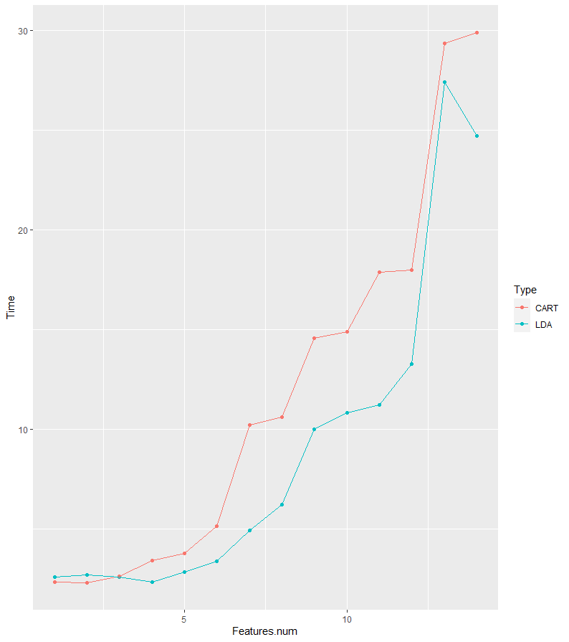
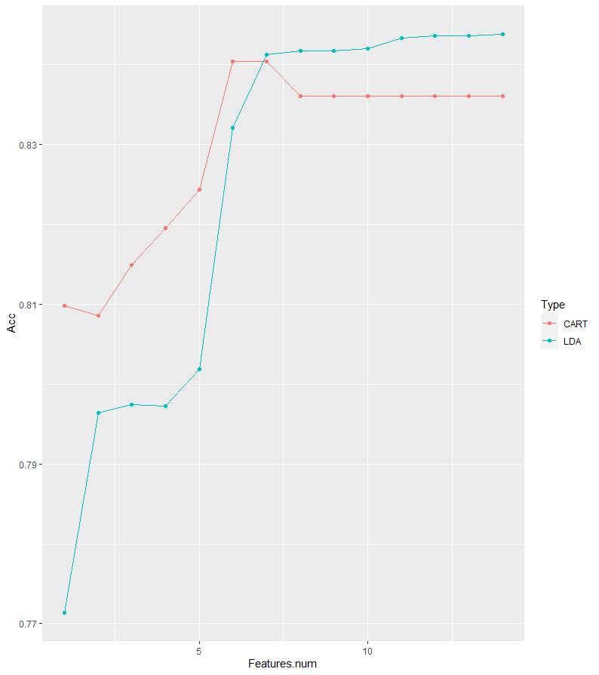
特徵數與訓練成本效果關係

Slide 26
總結
我們的分析確實能有效找出高相關特徵
高關聯性資料有比較好的學習效果
排除低關聯性資料能有效降低訓練成本

Slide 27
參考資料

Slide 28
[1] UCI, ‘Census Income Data Set’
from:https://archive.ics.uci.edu/ml/datasets/Census+Income
[2] Jason Brownlee, ‘Your First Machine Learning Project in R Step-By-Step’
from:https://machinelearningmastery.com/machine-learning-in-r-step-by-step/
[3] Mehedi Hasan, ‘The 20 Best R Machine Learning Packages in 2020’
from:https://www.ubuntupit.com/best-r-machine-learning-packages/
[4] dattatrayshinde, ‘UCI Adult dataset / Census Income Classification‘
from:https://github.com/dattatrayshinde/UCI-AdultDataset-ClassificationProblem
[5] 數盟譯文, ‘數盟譯文--如何使用R語言的Boruta包進行特徵選擇’
from:https://kknews.cc/zh-tw/tech/rxyblo.html
[6] 田鑫, ‘特徵選擇利器: Boruta’
from:https://zhuanlan.zhihu.com/p/33730850
[7] Manish Pathak, ‘Feature Selection in R with the Boruta R Package’
from:https://www.datacamp.com/community/tutorials/feature-selection-R-boruta

Slide 29
[8] Wiki, ‘決策樹’
from:https://zh.wikipedia.org/wiki/%E5%86%B3%E7%AD%96%E6%A0%91
[9] Wiki, ‘線性判別分析’
from:https://zh.wikipedia.org/wiki/%E7%B7%9A%E6%80%A7%E5%88%A4%E5%88%A5%E5%88%86%E6%9E%90
[10] Tommy Huang, ‘羅吉斯迴歸(Logistic regression)’
from:https://medium.com/@chih.sheng.huang821/%E6%A9%9F%E5%99%A8-%E7%B5%B1%E8%A8%88%E5%AD%B8%E7%BF%92-%E7%BE%85%E5%90%89%E6%96%AF%E5%9B%9E%E6%AD%B8-logistic-regression-aff7a830fb5d
[11] glm function | R Documentation
from:https://www.rdocumentation.org/packages/stats/versions/3.6.2/topics/glm

